Slide 1
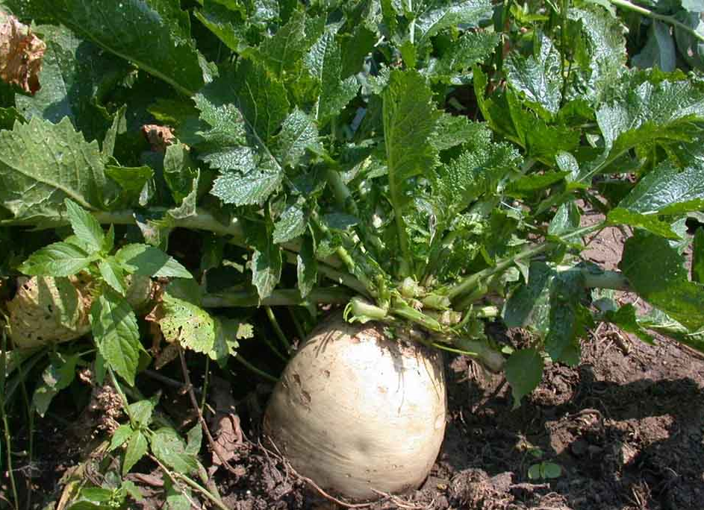
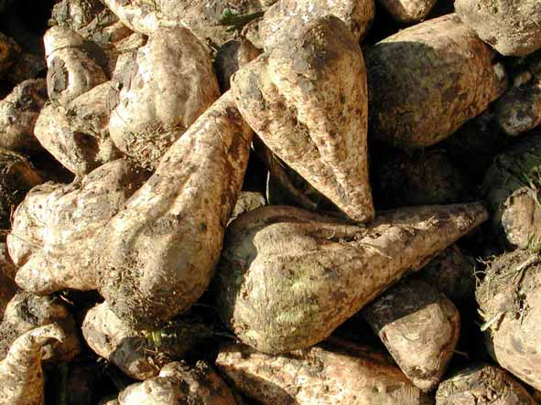
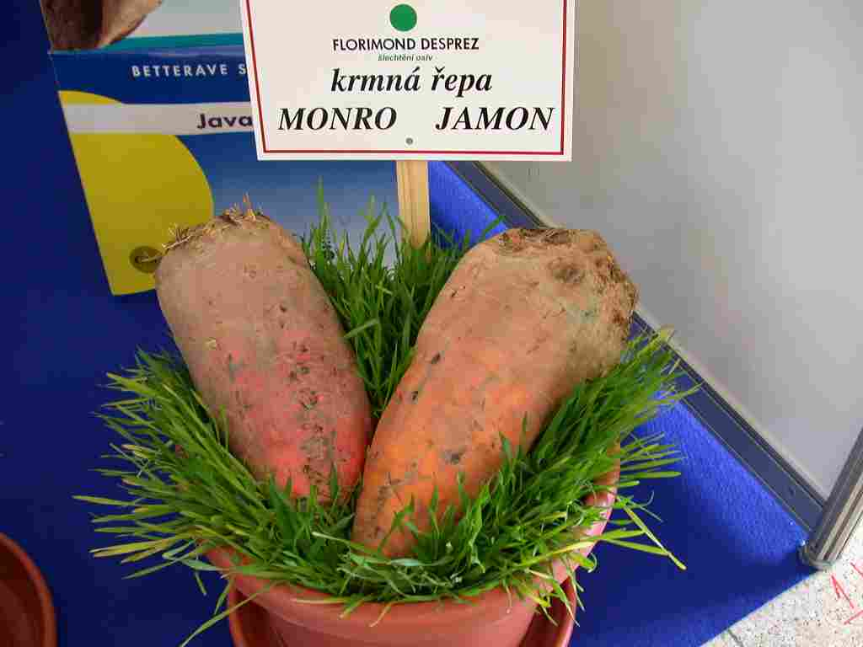
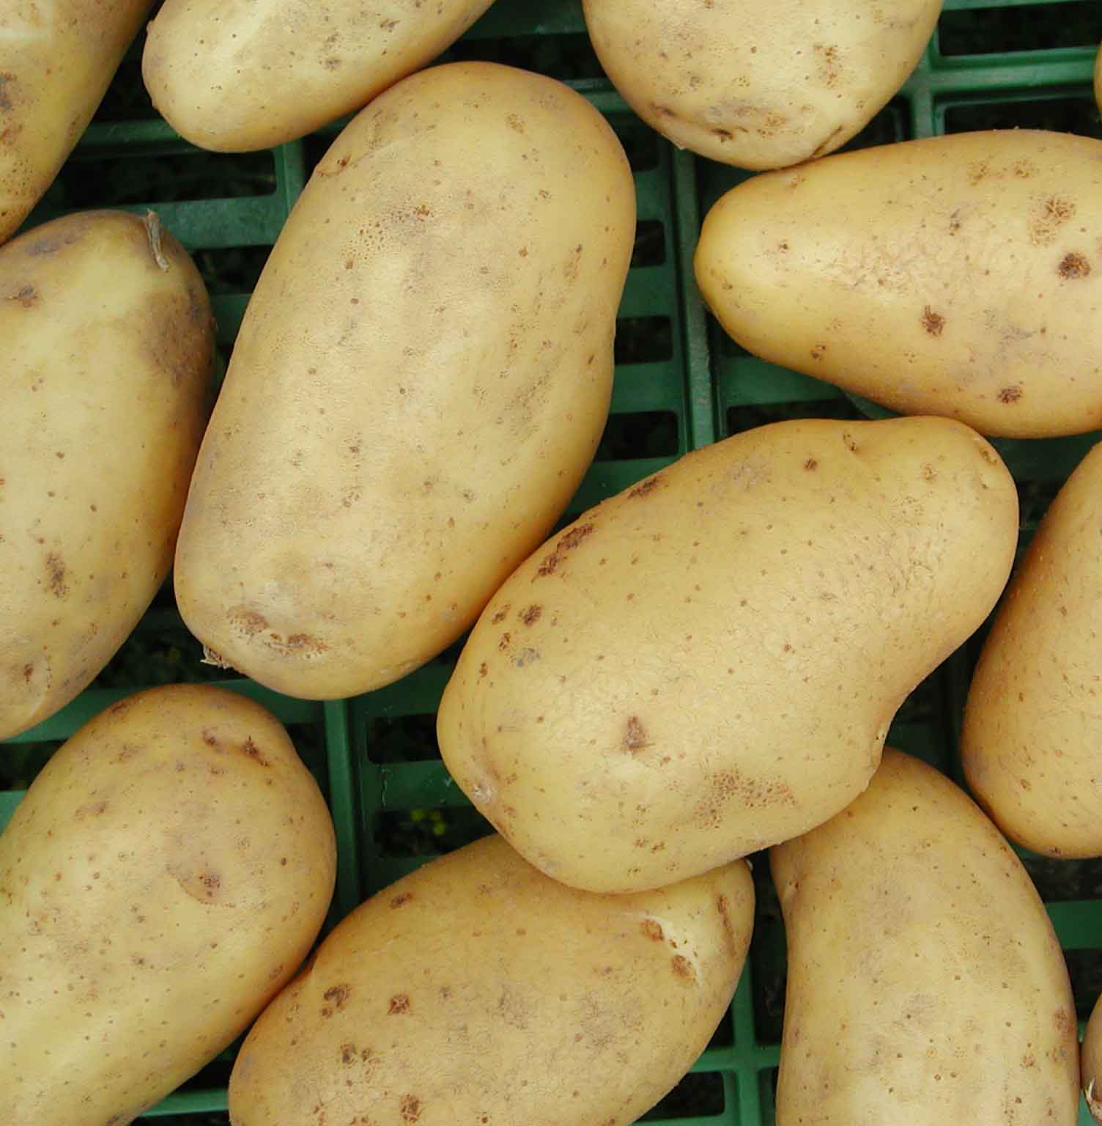
Okopaniny

Slide 2
Bulevnaté okopaniny
zásobním orgánem je bulva, zdužnatělý stonek nebo listy
Hlíznaté okopaniny
zásobním orgánem jsou hlízy
Ostatní okopaniny
zásobním orgánem je, zdužnatělý stonek nebo listy
nebo jiné plodiny pěstované obdobným způsobem

Slide 3
Hospodářský význam
Je mnohostranný.
Používá se především jako potravina, kdy v různých úpravách se cení chuťové vlastnosti, snadná stravitelnost a cenová dostupnost.
Pro krmné účely se dnes využívají pouze hlízy odpadní.
Průmyslové zpracování: výroba škrobu, lihu a dalších produktů

Slide 4
Charakteristika
Brambory jsou jednoleté a patří do čeledi lilkovitých.
Podzemní část tvoří kořeny a stolony.
Kořeny mají hustou kořenovou soustavu.
Stolony jsou podzemní oddenky.
Zkrácený, modifikovaný vegetační vrchol stolonu tvoří hlíza.
Část hlízy navázaná na stolon se nazývá pupková a má méně oček.
Protilehlá korunková část má větší množství oček.

Slide 5
Okopaniny semenné (většinou dvouleté rostliny)
Okopaniny vegetativně množené
Okopaniny krmné,
pro lidskou výživu - stolní,
pro průmyslové zpracování

Slide 6
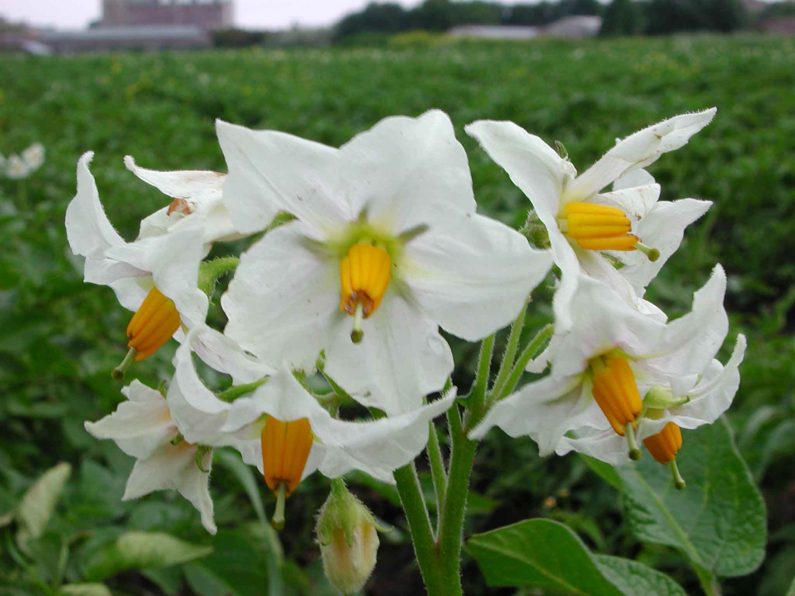
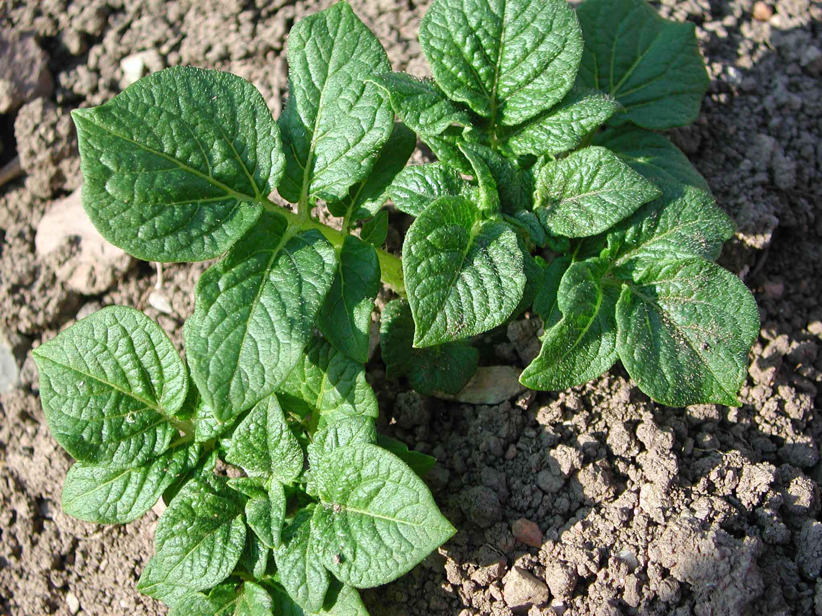
Okopaniny hlíznaté
Brambor hlíznatý
Čeleď lilkovité

Slide 7
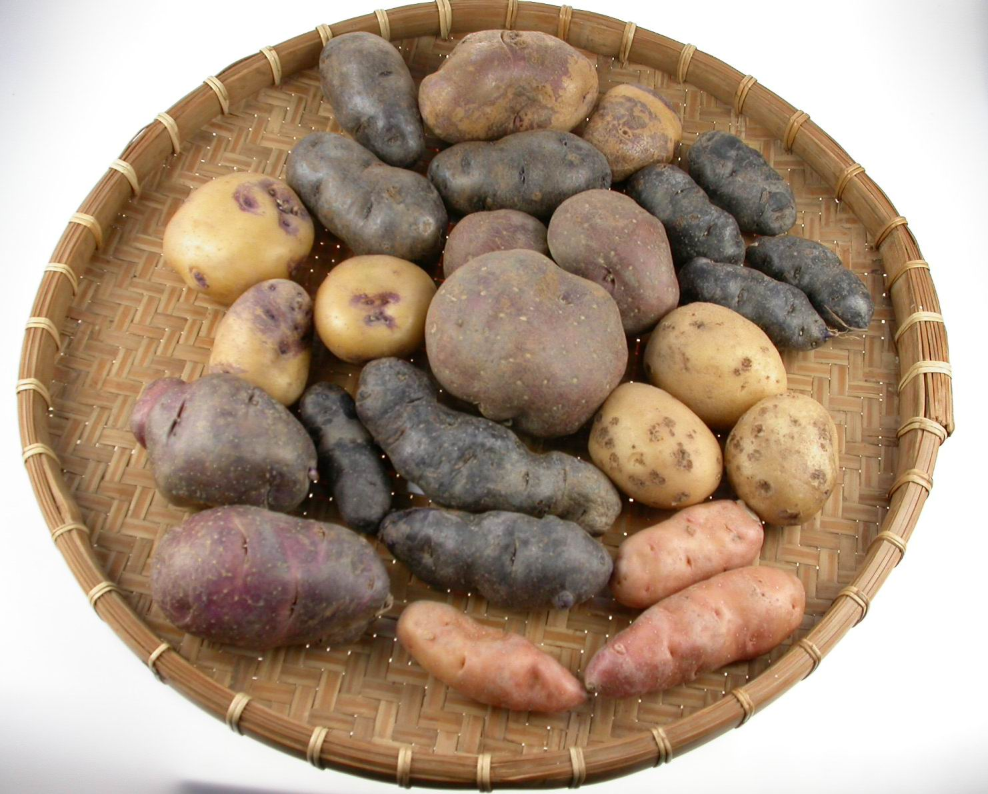

Slide 8
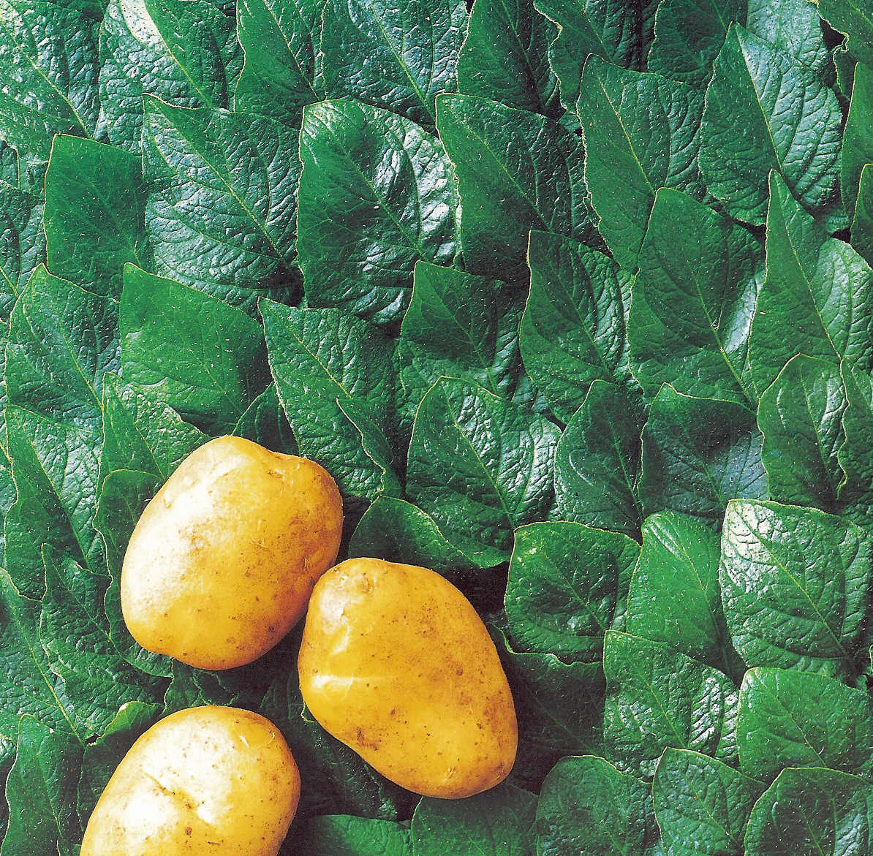
Konzumní brambory se dají pěstovat ve všech výrobních oblastech ČR.
Typicky bramborářské jsou lehčí až středně těžké půdy s dobře propustnou spodinou,
slabě kyselou půdní reakcí pH 5,5 až 6,5
s dobrou úrovní staré půdní síly
Nejstabilnější výnosy jsou dosahovány v bramborářské výrobní oblasti s ročními srážkami 680 - 800 mm.

Slide 9
Brambory jsou po sobě snášenlivé,
ale neměly by se zařazovat na stejný pozemek dříve než čtvrtým rokem
(nebezpečí zamoření chorobami a háďátkem bramborovým)

Slide 10
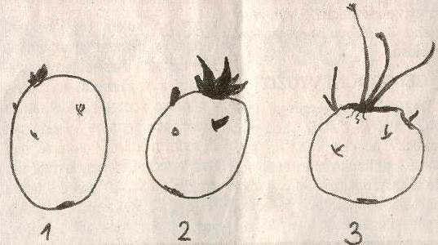
1 - hlíza brambor narašená
2 - hlíza naklíčená
3 - hlíza špatně naklíčená

Slide 11
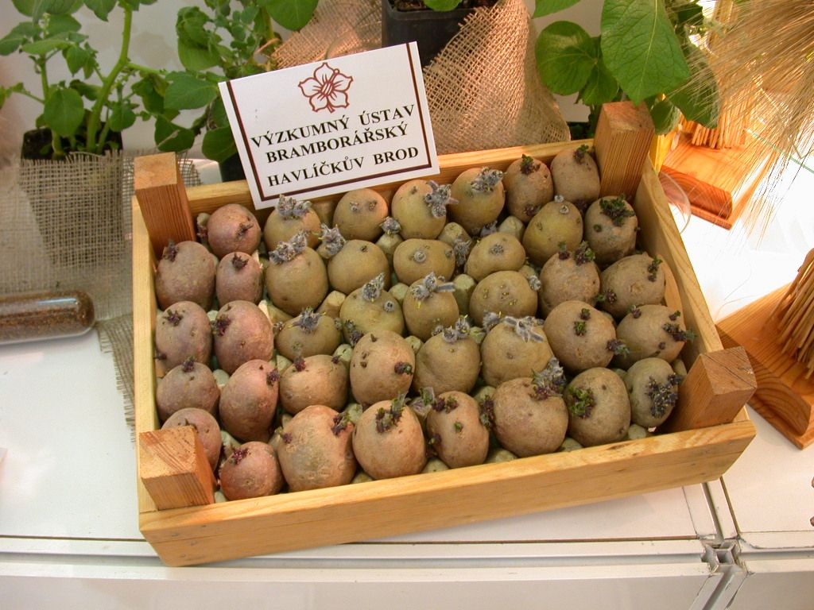
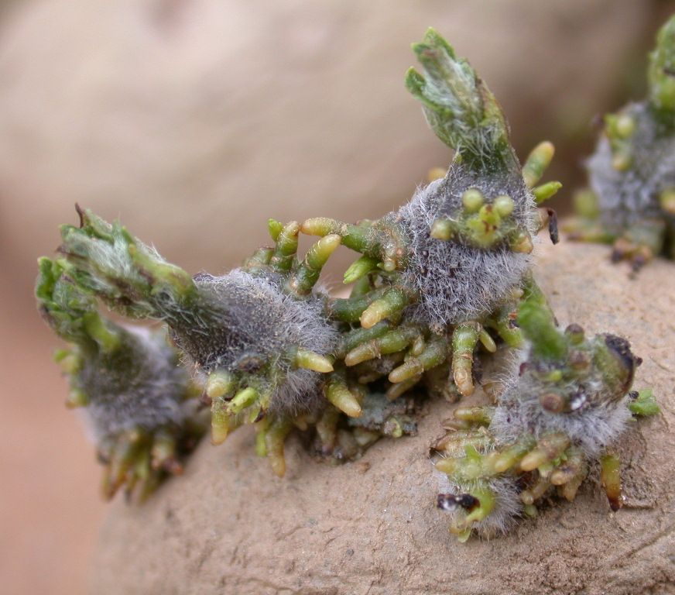
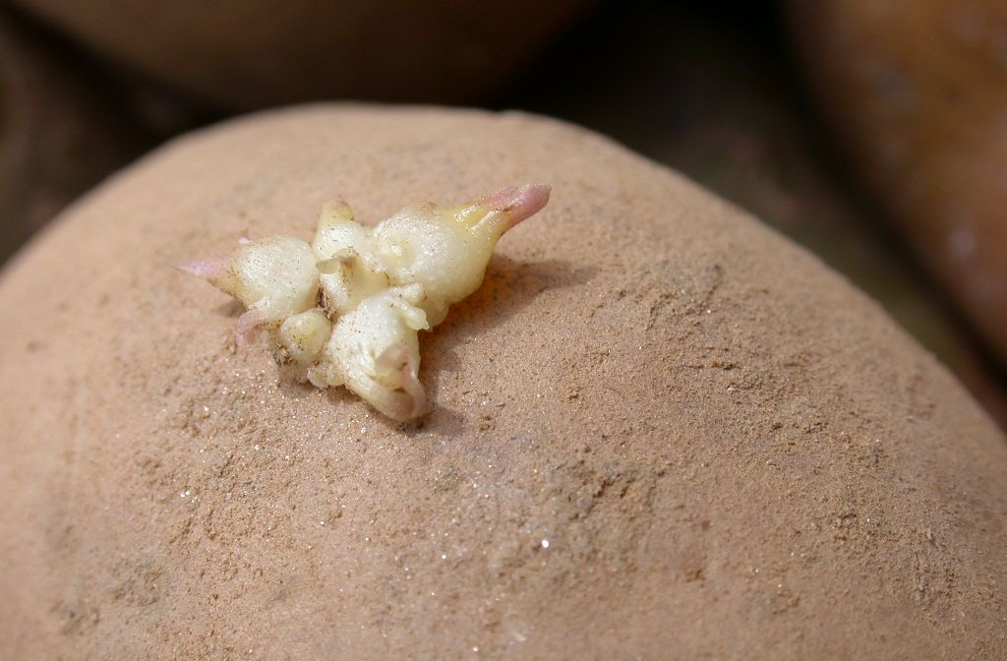

Slide 12
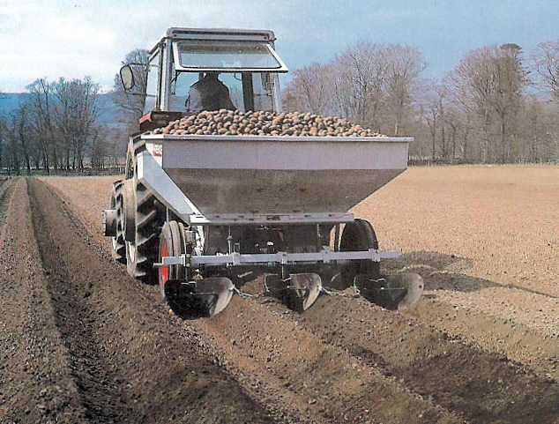
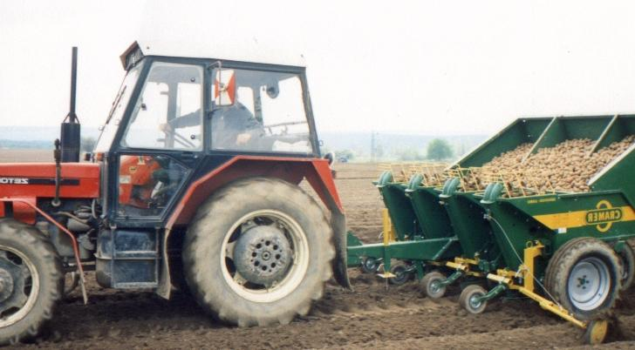
podle oblastí
od 20. dubna do 15. května
Ruční výsadba,
víceřádkové sazeče

Slide 13
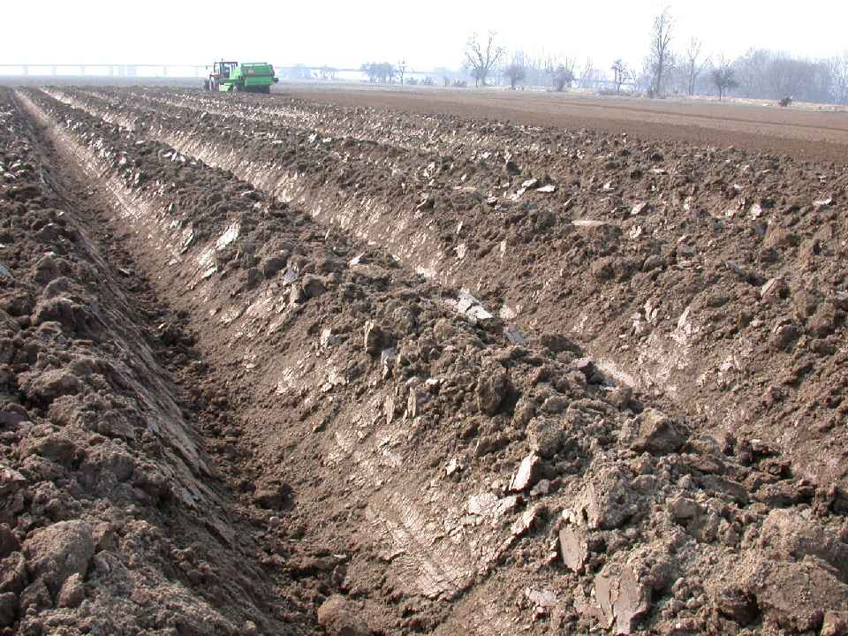

Slide 14
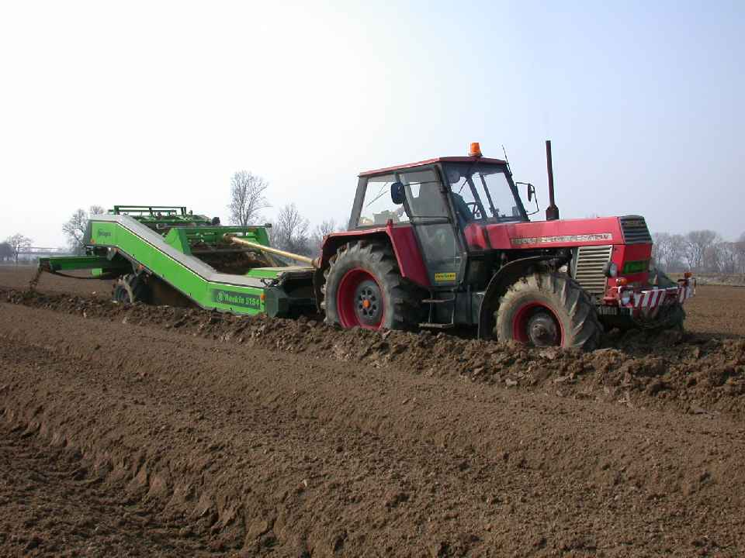

Slide 15
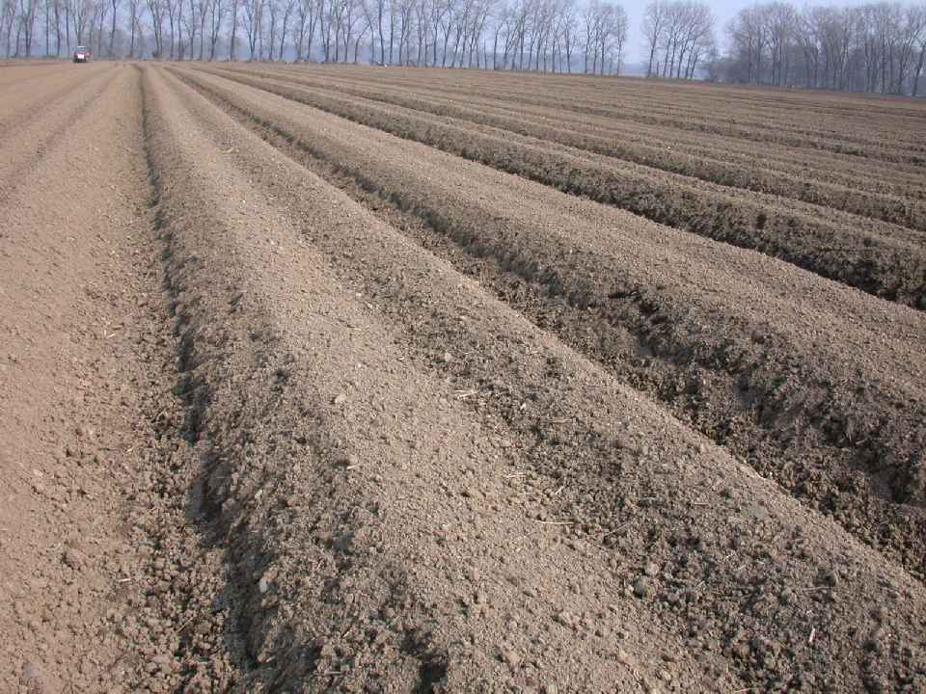
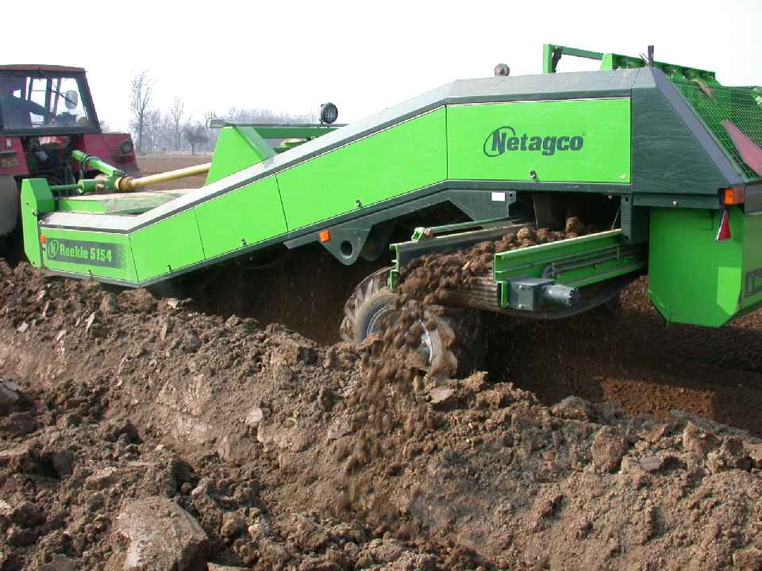

Slide 16
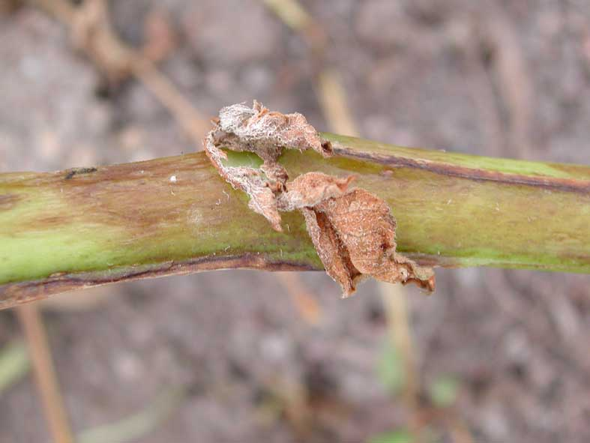
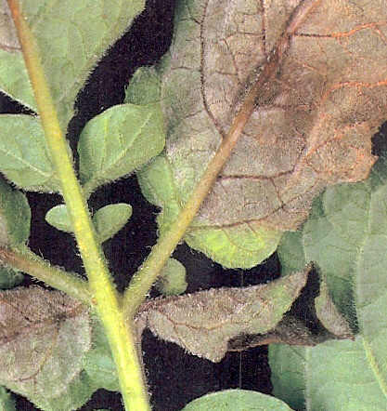
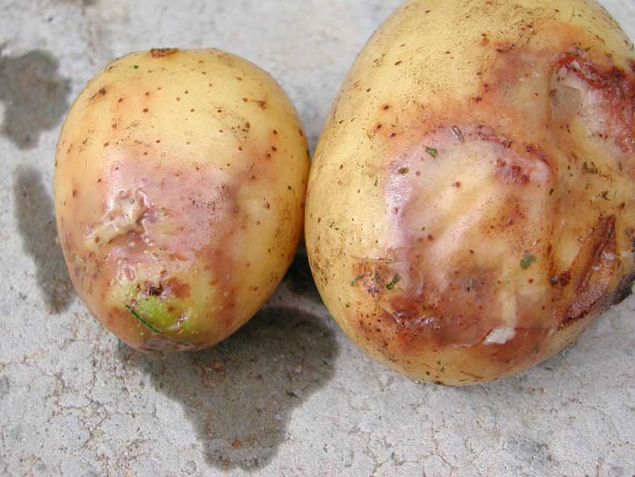
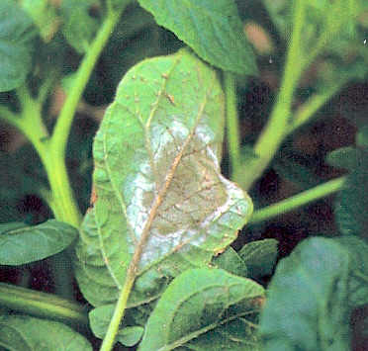
Plíseň bramborová

Slide 17
Co vidíte na obrázku

Slide 18
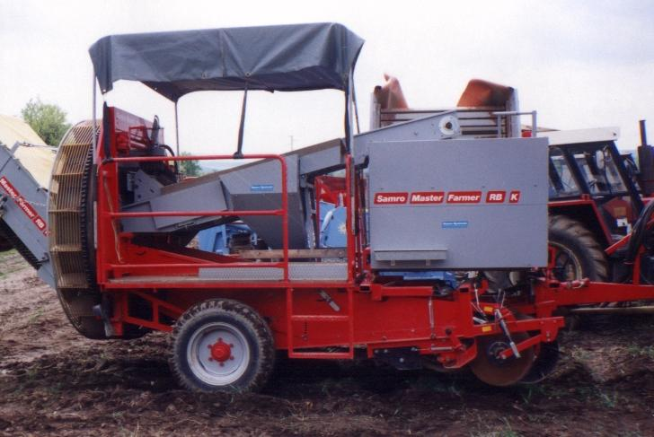
Jednořádkové sklízeče mají výkonnost 0,5 - 3 ha za 8 h (podle typu stroje a jsou vhodné pro výměru 5 - 70 ha.
Dvouřádkové sklízeče mají výkonnost 3 - 6 ha za 8 h.
Sklízíme jednořádkovými nebo dvouřádkovými sklízeči, případně ručním sběrem za vyorávačem.

Slide 19
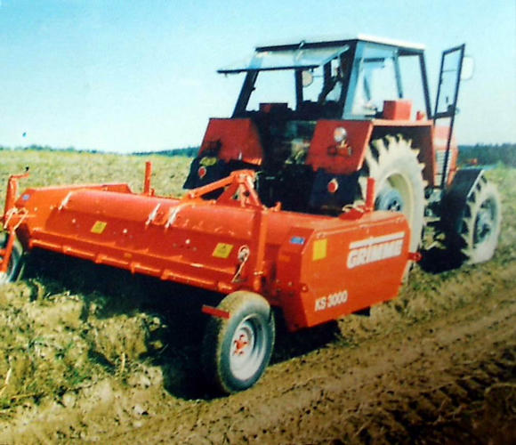
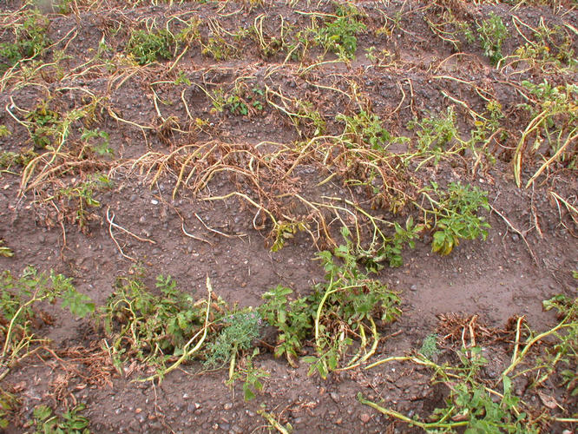

Slide 20
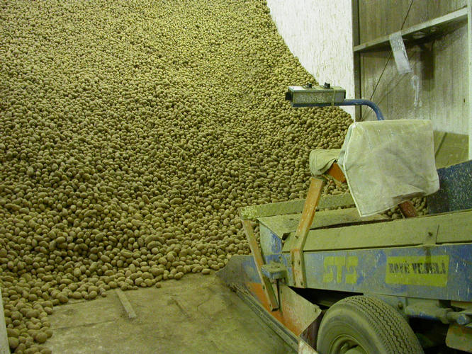

Slide 21
Použité zdroje
Kuchtík, F., Procházka, I., Teksl, M., Valeš, J.: Pěstování rostlin II. - Celostátní učebnice pro střední zemědělské školy. Nakladatelství FEZ, Třebíč, 1995
http://www.mendelu.cz
http://www.etext.czu.cz
http://www.biolib.cz
http://cs.wikipedia.org

Slide 22
Projekt Modernizace odborného vzdělávání (MOV) rozvíjí kvalitu odborného vzdělávání a podporuje uplatnitelnost absolventů na trhu práce. Je financován z Evropských strukturálních a investičních fondů a jeho realizaci zajišťuje Národní pedagogický institut České republiky.

